Slide 1
第二单元 长方体(一)
第6课时 练习二

Slide 2
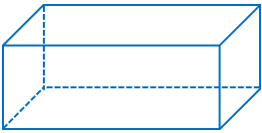
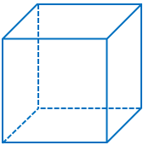
1.长方体和正方体的认识
顶点 | 个数
面 | 个数
 | 形状
 | 大小关系
棱 | 条数
 | 长度关系
8个
8个
6个
6个
长方形或正方形
正方形
相对的两个面大小相同
大小相同
12条
12条
相对的棱长度相同
长度相同

Slide 3
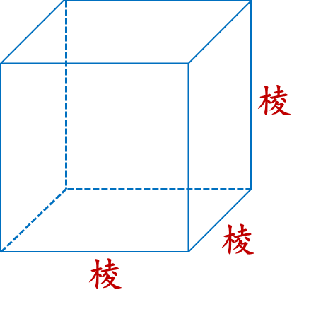
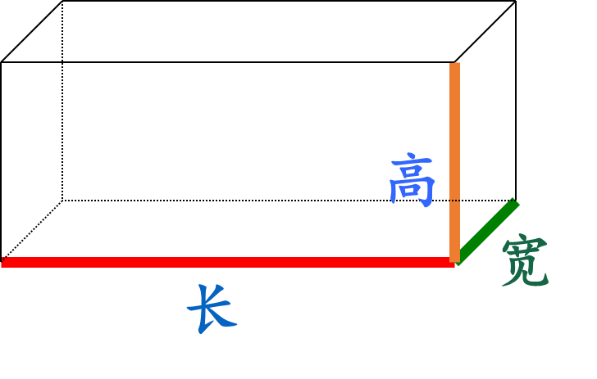
1.长方体和正方体的认识
棱长总和=(长+宽+高)×4
正方体棱长总和=棱长×12

Slide 4
2.展开与折叠
正方体的展开图是由6个完全相同的正方形组成的组合图形，并且相对的面完全隔开。
长方体的展开图由6个长方形(特殊情况有两个正方形)组成，相对的面完全相同且隔开。

Slide 5
3.长方体和正方体的表面积
长方体的表面积
=(长×宽+长×高+宽×高)×2
正方体的表面积
=棱长×棱长×6

Slide 6
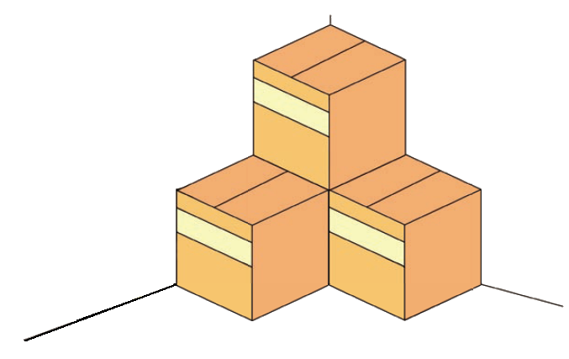
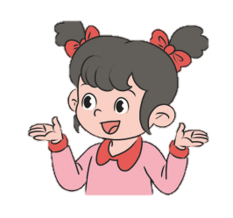
4.露在外面的面
数出露在外面的面有几个，用一个面的面积乘露在外面的
面的个数。

Slide 7


如图。（单位：cm）
1
(1)图①和图②分别是什么图形？
答:图①是正方体，图②是长方体。
选自教材第20～21页练习二

Slide 8
如图。（单位：cm）
1
(2)下面分别是图①和图②的展开图，请根据原图
涂上颜色并标出每个面的长和宽。
10
6
6
10
10
10
10
10
6
20
10
20
选自教材第20～21页练习二

Slide 9
1
如图。（单位：cm）
(3)图①的棱长总和是多少？图②的表面积是多少？
正方体的棱长总和
=棱长×12
10×12
=120 (cm)
长方体的表面积
=(长×宽＋长×高＋宽×高)×2
(20×6+20×10+10×6)×2
=380×2
=760 (cm²)
选自教材第20～21页练习二

Slide 10
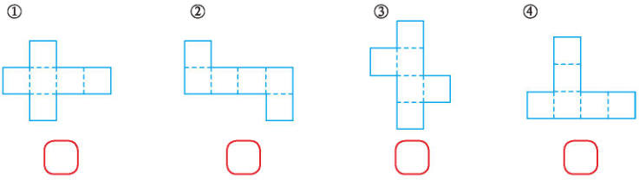
2
下图中哪些是正方体的展开图？是的画“√”，不是的画“×”，可以利用附页2中的图2做一做。
√
√
√
×
选自教材第20～21页练习二

Slide 11
3
淘气要把一个如下图所示的空包装箱的各面都贴上彩纸，至少需要多少平方厘米的彩纸?（单位：cm）
40
长方体的表面积
=(长×宽＋长×高＋宽×高)×2
25
40
(40×25+40×40+40×25)×2=7200(平方厘米)
答：至少需要7200平方厘米的彩纸。
选自教材第20～21页练习二

Slide 12
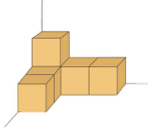

4
6个棱长都是20cm的正方体纸箱堆放在墙角处(如右图)，露出多少个面？露在外面的面的面积是多少平方厘米？
方法一
一个一个地数
20×20×13=5200（平方厘米）
答：露出13个面，露在外面的面的面积是5200平方厘米。
选自教材第20～21页练习二

Slide 13
4
6个棱长都是20cm的正方体纸箱堆放在墙角处(如右图)，露出多少个面？露在外面的面的面积是多少平方厘米？
方法二
从上、前、右三个角度数
20×20×13=5200（平方厘米）
答：露出13个面，露在外面的面的面积是5200平方厘米。
选自教材第20～21页练习二

Slide 14
5
将一个由5个棱长是10cm的正方体拼成的长方体拆开(如下图)，5个正方体的表面积之和是多少？与长方体的表面积相等吗？与同伴交流。
方法一
求出一个小正方体的表面积×5
10×10×6×5=3000（平方厘米）
长方体的表面积：50×10×4+10×10×2=2200（平方厘米）
答：5个正方体的表面积之和是3000平方厘米，与长方体的表面积不相等。
选自教材第20～21页练习二

Slide 15
5
将一个由5个棱长是10cm的正方体拼成的长方体拆开(如下图)，5个正方体的表面积之和是多少？与长方体的表面积相等吗？与同伴交流。
方法二
求出长方体的表面积+增加的面积
50×10×4+10×10×2+10×10×8=3000(平方厘米)
答：5个正方体的表面积之和是3000平方厘米。与长方体的表面积不相等。
选自教材第20～21页练习二

Slide 16
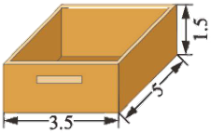
6
用同一种原材料做一个如右图的抽屉，至少需要多大面积的材料？(单位：dm)
这个长方体没有上面。
(3.5×1.5+5×1.5)×2+3.5×5=43(平方分米)
答：至少需要43平方分米的材料。
选自教材第20～21页练习二

Slide 17
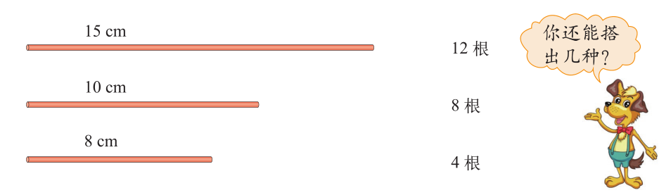
7
如图，三种不同长度的小棒分别有12根、8根、4根，请你搭出3种不同的长方体或正方体，并填写下表。
选自教材第20～21页练习二

Slide 18
序号 | 图形名称 | 长/cm | 宽/cm | 高/cm
①
正方体
15
15
15
有两个面是正方形的长方体
②
10
10
8
③
长方体
15
10
8
选自教材第20～21页练习二

Slide 19
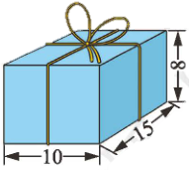
8
一根绳子长10m，现要捆扎一种礼盒(如右图)。如果结头处要用掉绳子25cm，这根绳子最多可以捆扎几个这样的礼盒？(单位：cm)
捆扎一个礼盒相当于：2个长，2个宽，4个高和1个结。
2×10+2×15+4×8+25=107(厘米)
10 m=1000 cm
1000÷107=9(个) ……37(厘米)
答：最多可以捆扎9个这样的礼盒。
选自教材第20～21页练习二

Slide 20
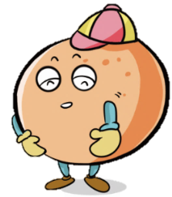
1.做一个长2 m、宽1.5 m、高8 dm的长方体铁皮箱子，至少需要多少平方米铁皮？
注意统一单位。
8 dm=0.8 m
(2×1.5+2×0.8+1.5×0.8)×2
=5.8×2
=11.6(m²)
答：至少需要11.6平方米铁皮。

Slide 21
2. 将两个一样的正方体木块拼成一个长方体木块，已知长方体木块的棱长总和是96 cm，原来两个正方体木块的棱长总和是多少厘米？
棱的条数：
12×2=24 (条)
24－8=16 (条)
96÷16=6 (cm)
12×6×2=144 (cm)
答：原来两个正方体木块的棱长总和是144厘米。

Slide 22
这节课有什么收获呢？
长方体和正方体都有8个顶点，6个面，12条棱
正方体是特殊的长方体
长方体的棱长总和=（长+宽+高）×4
正方体的棱长总和=棱长×12

Slide 23
这节课有什么收获呢？
长方体展开图由6个长方形(特殊情况下有2个正方形)组成，相对的面完全相同且隔开。
正方体由6个完全相同的正方形组成。

Slide 24
这节课有什么收获呢？
长方体或正方体6个面的面积之和，叫作它的表面积。
长方体的表面积=(长×宽＋长×高＋宽×高)×2
正方体的表面积=棱长×棱长×6

Slide 25
这节课有什么收获呢？
堆放在墙角的正方体露在外面的面积的计算方法：
数出露在外面的面有几个，用一个面的面积乘露在外面的面的个数。

Slide 26
1.从教材练习二中选取；
2.从课时练中选取。

Slide 27
长方体和正方体的认识
展开与折叠
长方体(一)
长方体和正方体的表面积
露在外面的面

